Slide 1
Социальная акция по благоустройству лесной зоны
«Береги природу!»
Муниципальное казенное дошкольное образовательное учреждение детский сад «Крепыш»

Slide 2
Берегите лес и эту землю,
Даже маленькую веточку любя.
Берегите всех зверей в лесу и всю природу,
Убивайте лишь зверей внутри себя!
Евгений Евтушенко
Цель акции – привлечь внимание детей к проблемам загрязнения окружающей среды и замусоривания планеты.

Slide 3
Акции направлены на формирование активной жизненной позиции, они помогают убедить ребенка в том, что от каждого человека, в том числе и от него зависит состояние окружающей нас среды. И даже маленький человек способен изменить в лучшую (или худшую) сторону свое окружение;
Акции позволяют добиться не механического запоминания правил поведения в природе и воспроизведения знаний, а трансформацию знаний в отношение. С этих позиций большое внимание уделяется посильной практической деятельности.
Природоохранная акция позволяют развивать положительное эмоциональное отношение к природе, желание беречь её и заботиться о ней.

Slide 4
Задачи акции :
Развивать умения предвидеть последствия некоторых действий человека по отношению к природе, умения анализировать, обобщать;
Формировать уровень экологически грамотного отношения детей к природе;
Воспитывать у детей активную жизненную позицию.

Slide 5
Усугубление экологических проблем в нашей стране обостряет необходимость интенсивной просветительской работы по формированию у населения экологического сознания, культуры природопользования. Эта работа начинается в детском саду – первом звене непрерывного образования.
Дошкольное детство – начальный этап формирования личности человека, его ценностной ориентации в окружающем мире. Основным содержанием экологического воспитания является формирование осознанно – бережного отношения к природным объектам и явлениям, которые окружают ребенка, и с которыми он знакомится в дошкольном детстве.

Slide 6
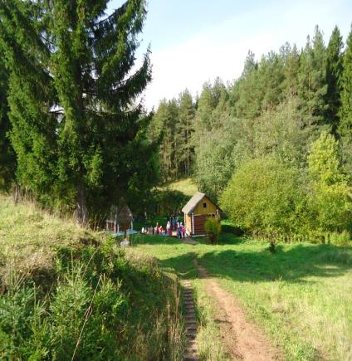
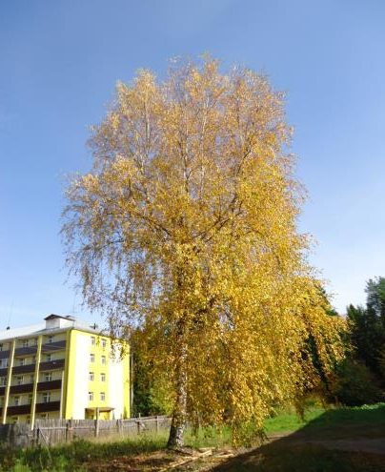
Вятская провинция-городок наш маленький : храмы православные да поля раздольные

Slide 7
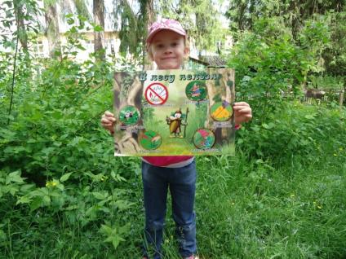
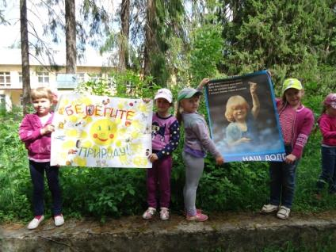
Наша Земля в опасности! Возможно, что природа нам дает последний шанс, и не просто кричит, а стонет:«Люди, одумайтесь!» Мы выдвигаем лозунг: « Все на защиту природы!», « Берегите природу!»
Давайте будем беречь планету- во всей Вселенной похожей нету!

Slide 8
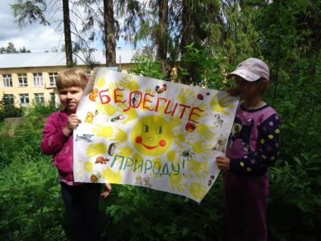
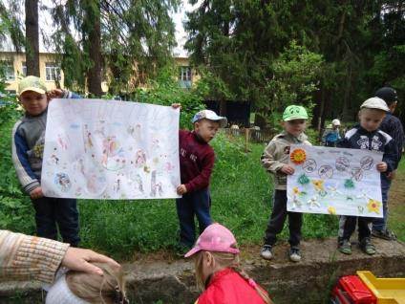
Во всей Вселенной только одна, для жизни и дружбы Земля нам дана!

Slide 9
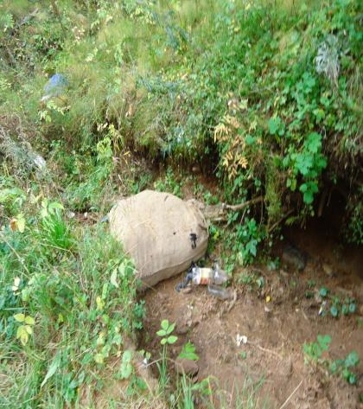
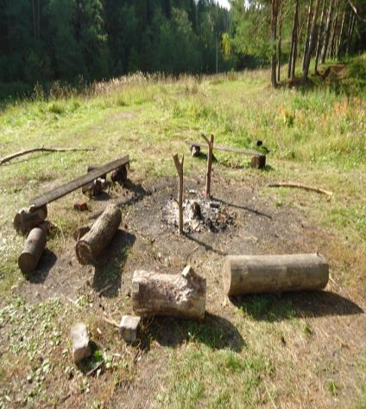
По лесочку мы прошли и поляночку нашли

Slide 10
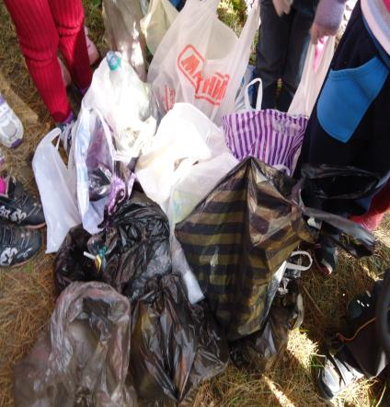
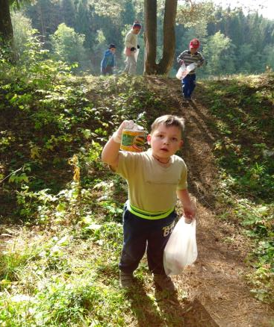
Но на солнечной полянке тут и там пустые банки

Slide 11
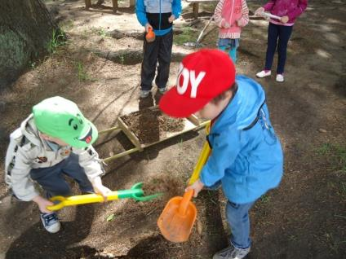
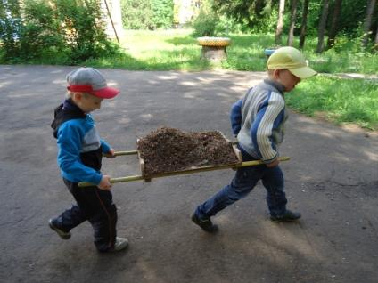
Быстро мы взялись за дело

Slide 12
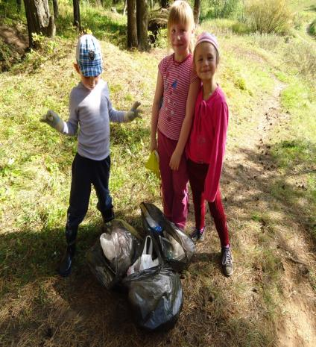
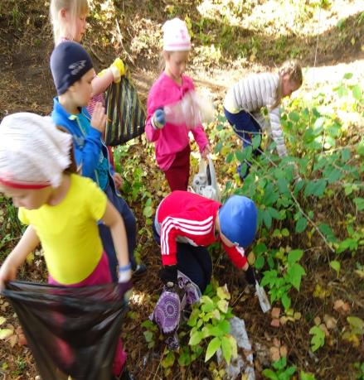
и работа закипела!

Slide 13
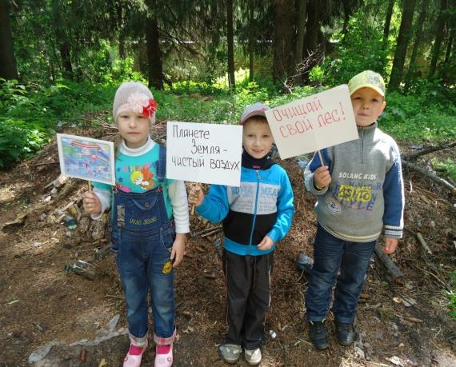
Очень просим каждого из вас:
В любое время года, всякий раз
С добрым сердцем в лес входите,
Все, что есть в нем – берегите!

Slide 14
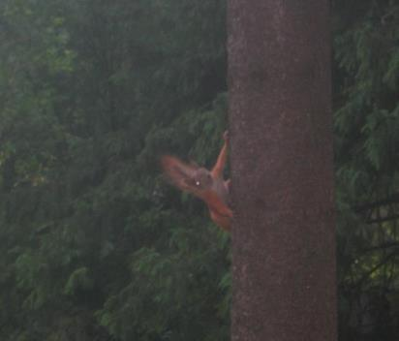
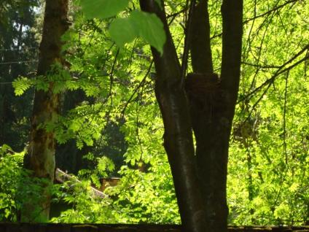
Мы хотим, чтоб солнце грело и березка зеленела, чтобы белочка скакала, чтобы радуга сверкала!

Slide 15
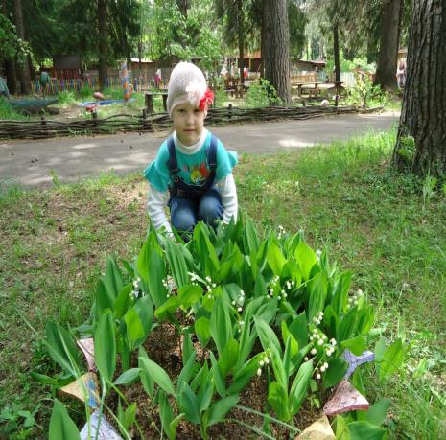
Обещаем на Земле оставить добрый след!
Природу будем охранять, от злых поступков защищать!

Slide 16
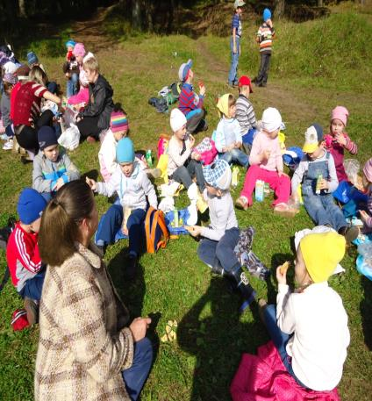
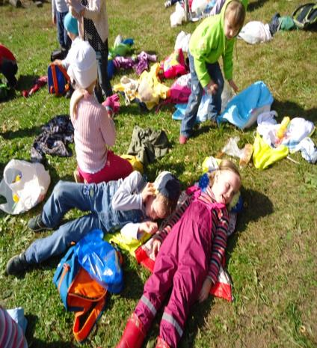

Slide 17

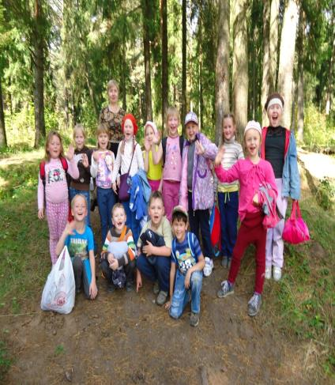

Slide 18
В гармонии, в дружбе с природой будем жить.
Давайте же будем
Природу любить!

